Slide 1
Anàlisi DAFO personal
PSL, T1
Prof. Marc Fuertes i Alpiste

Slide 2
  Activitat 3- Projecte professional
Aquestes diapositives son l’explicació del segon punt de l’activitat del ”Projecte professional”:
Realització de les activitats d’autoconeixement.
Elaborar la matriu del DAFO personal
  Elaboració de la matriu DAFO (extensió: 1 pàgina)
  Definició i valoració de l’estratègia a seguir (extensió: 1 pàgina)
Establir els objectius professionals a curt, mig i llarg termini (extensió 1 página)
Conclusions de l’itinerari professional (extensió 1 página).

Slide 3

Autodiagnosi personal: el DAFO
DAFO o FODA o SWOT Personal
Fer diagnosi
Prendre de decisions: pensament estratègic

Slide 4

DAFO: Anàlisi de les característiques internes [Fortaleses]
Elements interns i positius de la persona
  Capacitats, experiència i aptituds
  Actituds i valors
  Facilitats (allò que faig bé)
  Recursos
  Què m’enforteix?

Slide 5
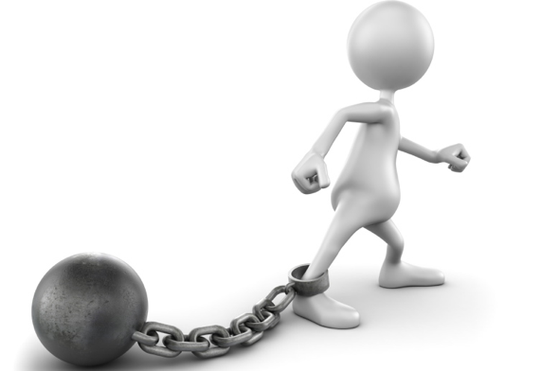
DAFO: Anàlisi de les característiques internes [Debilitats]
Elements interns i negatius de la persona
  Barreres i Problemes interns (manca de capacitats, aptituds)
  Actituds negatives
  Manca de recursos
  Què em debilita? Què faig malament?

Slide 6
DAFO: Anàlisi de les característiques externes [Oportunitats]
  Com m’afavoreix la situació?
  Quines oportunitats em dóna l’entorn? (formatives, laborals, etc).
  Hi ha canvis a l’entorn que em poden beneficiar? (tecnològics, socials, econòmics, culturals, educatius, polítics, etc).
Imatge: “opportunity” de Matthew G

Slide 7
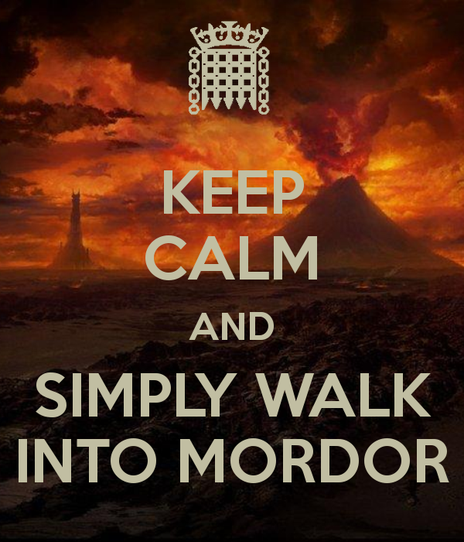
DAFO: Anàlisi de les característiques externes: [Amenaces]
  Quins obstacles se’m presenten? (familiars, formatius, econòmics, falta de temps…)
  Disposo d’oportunitats suficients?
  Hi ha canvis a l’entorn que em poden perjudicar? (tecnològics, socials, econòmics, culturals, educatius, polítics, etc).

Slide 8
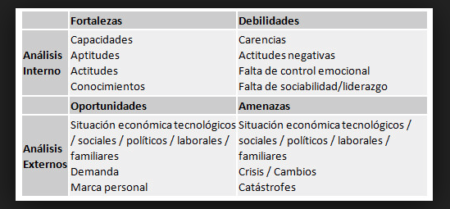
  Elaborar Matriu DAFO
Font: marcaladiferencia.com

Slide 9
  Definició de l’estratègia a seguir: (creuament aspectes interns amb externs)
Font: marcaladiferencia.com

Slide 10




Definició de l’estrategia a seguir
Fortaleses i amenaces: Riscos-Defensa
Fortaleses i oportunitats: Línia d’actuació
Debilitats i oportunitats: Reptes-reorientació
Debilitats i amenaces: Limitacions-supervivència

Slide 11
  Passos del DAFO
Pluja d’idees (sense lliurament)
    Anàlisi de les característiques internes: Fortaleses i Debilitats
    Anàlisi de les carcterístiques externes: Oportunitats i Amenaces
Valoració dels factors del DAFO (sense lliurament)
  Interns, subjectes a modificació per la persona
  Externs, que depenen de l’entorn i difícilment modificables per la persona
Elaboració de la matriu DAFO (Diapositives 3-8. Extensió: 1 pàgina)
Definició i valoració de l’estratègia a seguir (Diapositives 9 i 10. Extensió: 1 pàgina)

